Slide 1
Agile Softwareentwicklung
Client/App-Entwicklung
für ein eAkte-System
WS 2016/17

Slide 2
Boris Hofmann
Diplom Informatiker (FH) – HS Fulda 03-08
Geschäftsführer der Agile-IS GmbH, Softwareentwickler, Berater
Laufen, Sportklettern, Bulli-Fahrer
bhofmann@agile-is.de

Slide 3
Agenda
Agile Softwareentwicklung
Ablauf der Veranstalltung
Git / GitHub und ZenHub
Aufgabenstellung / Erste Anforderungen
Einteilung der Teams
Technologieauswahl
Synacta / Servicedokumentation

Slide 4
Agile Software-entwicklung
Warum agile Softwareentwicklung?

Slide 5
Agiles Manifest
Agile Software-entwicklung
Individuals and interactions over processes and tools
Working software over comprehensive documentation
Customer collaboration over contract negotiation
Responding to change over following a plan

Slide 6
Agile Prinzipien 1-6
Agile Software-entwicklung
Customer satisfaction by rapid delivery of useful software
Welcome changing requirements, even late in development
Working software is delivered frequently (weeks rather than months)
Working software is the principal measure of progress
Sustainable development, able to maintain a constant pace
Close, daily cooperation between business people and developers

Slide 7
Agile Prinzipien 6-12
Agile Software-entwicklung
Face-to-face conversation is the best form of communication (co-location)
Projects are built around motivated individuals, who should be trusted
Continuous attention to technical excellence and good design
Simplicity—the art of maximizing the amount of work done—is essential
Self-organizing teams
Regular adaptation to changing circumstances

Slide 8
Agile Methoden
Agile Software-entwicklung
Pair Programming Softwarequalität, Wissensaustausch
continuous integration CI / continuous delivery CD merge, build, test, integration, delivery
Refactoring Lesbarkeit (KISS), Modularität/Redundanz (DRY), Kopplung/Kohäsion, Testbarkeit -> SOLID Principles
TDD – Test Driven Development
Code reviews
Notes:
https://en.wikipedia.org/wiki/SOLID_(object-oriented_design)

Slide 9
Agile Vorgehensmodelle
Agile Software-entwicklung
Adaptive Software Development (ASD)
Crystal
Extreme Programming (XP)
Feature Driven Development (FDD)
Scrum
Kanban (lean IT, lean development)

Slide 10
Agile Vorgehensmodelle
Agile Software-entwicklung
Iterativ
Leichtgewichtige Prozesse
Offen gegenüber Veränderungen der Anforderungen
Schätzen und bewerten Aufgaben auf unterschiedlichen Ebenen
Standups-, Planungs- und Review-Meetings

Slide 11
Kanban
Agile Software-entwicklung
Pull System
Geschlossens System (Begerenzung von WIP)
Kleine Aufgabengröße
Keine zeitlichen Iterationen
Visualisieren des Arbeitsflusses

Slide 12
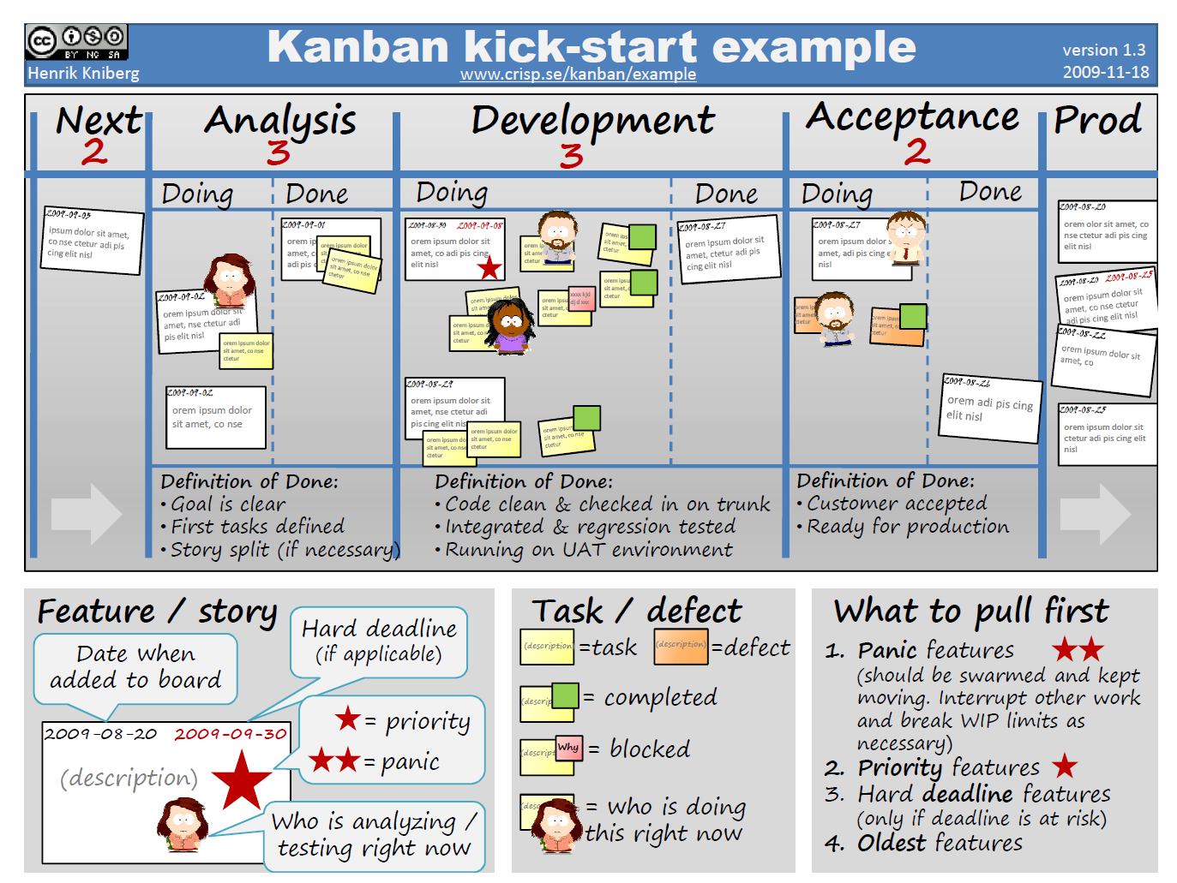
Kanban
Agile Software-entwicklung
Iterativ
Leichtgewichtige Prozesse
Offen gegenüber Veränderungen der Anforderungen
Schätzen und bewerten auf unterschiedlichen Ebenen
Standups-, Plaungs- und Review-Meetings

Slide 13
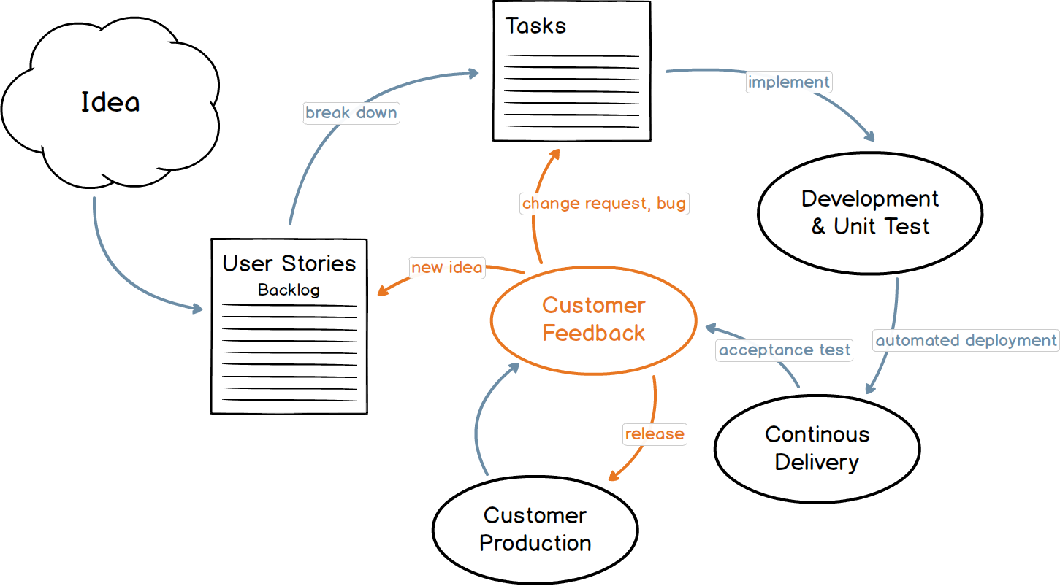
Unser agiler Prozess bei der Agile-IS GmbH

Slide 14
Agenda
Agile Softwareentwicklung
Ablauf der Veranstalltung
Git / GitHub und ZenHub
Aufgabenstellung / Erste Anforderungen
Einteilung der Teams
Technologieauswahl
Synacta / Servicedokumentation

Slide 15
Ablauf der Veranstaltung
Standup zum beginn der Veranstaltung
Kundengespräche nach Bedarf
2-3 Retrospektive Gespräche
Ergebnispräsentation am Ende des Semesters
Teamzusammenarbeit selbstorganisert
Alle Arbeitsergebnisse werden über GitHub / ZenHub ausgetauscht/dokumentiert

Slide 16
Agenda
Agile Softwareentwicklung
Ablauf der Veranstalltung
Git / GitHub und ZenHub
Aufgabenstellung / Erste Anforderungen
Einteilung der Teams
Technologieauswahl
Synacta / Servicedokumentation

Slide 17
Git / GitHub
Einführung Git
Teamprojekte auf GitHub
Arbeitsverwaltung mit ZenHub
UserStories/Epics, Tasks/Issues, Bugs

Slide 18
Agenda
Agile Softwareentwicklung
Ablauf der Veranstalltung
Git / GitHub und ZenHub
Aufgabenstellung / Erste Anforderungen
Einteilung der Teams
Technologieauswahl
Synacta / Servicedokumentation

Slide 19
eAkte - Anwendung
GitHub https://github.com/BachelorProjektAI-HSFulda/Informationen

Slide 20
Agenda
Agile Softwareentwicklung
Ablauf der Veranstalltung
Git / GitHub und ZenHub
Aufgabenstellung / Erste Anforderungen
Einteilung der Teams
Technologieauswahl
Synacta / Servicedokumentation

Slide 21
Einteilung der Teams
Teameinteilung?
Ausgewogenheit der Teams
Diskussion und Anpassung der Teams
Teamname?
GitHub anlegen der Teamprojekte

Slide 22
Agenda
Agile Softwareentwicklung
Ablauf der Veranstalltung
Git / GitHub und ZenHub
Aufgabenstellung / Erste Anforderungen
Einteilung der Teams
Technologieauswahl
Synacta / Servicedokumentation

Slide 23
Backlog erzeugen ersten Sprint vorbereiten
Use cases in Backlog übernehmen
Anlegen von Milestones
Kundengespräch -> verfeinern/aufteilen der Use cases
Priorisieren des Backlog
Übernehmen von Use Cases in die erste Iteration

Slide 24
Agenda
Agile Softwareentwicklung
Ablauf der Veranstalltung
Git / GitHub und ZenHub
Aufgabenstellung / Erste Anforderungen
Einteilung der Teams
Technologieauswahl
Synacta / Servicedokumentation

